Slide 1
项目案例：QuickHit

Slide 2


训练的技能点
面向对象设计的思想
使用类图理解类的关系
类的封装
构造方法的使用
this、static关键字的使用

Slide 3

任务描述
需求概述
根据输入速率和正确率将玩家分为不同级别
级别越高，一次显示的字符数越多，玩家正确输入一次的得分也越高
规定时间内完成规定次数的输入，正确率达到规定要求，则升级
玩家最高级别为6级、初始级别一律为1级
用户错误输入一次，游戏结束
演示案例：QuickHit

Slide 4

问题分析1：需要使用到的类4-1
发现类：
玩家（Player）类
游戏（Game）类
级别（Level）类

Slide 5
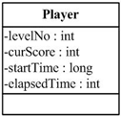

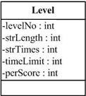
问题分析1：需要使用到的类4-2
发现类的属性
玩家类（Player）的属性
玩家当前级别号（levelNo）
玩家当前级别积分（currScore）
当前级别开始时间（startTime）
当前级别已用时间（elapsedTime）
游戏类（Game）
级别类（Level）的属性
各级别号（levelNo）
各级别一次输出字符串的长度（strLength）
各级别输出字符串的次数（strTimes）
各级别闯关的时间限制（timeLimit）
各级别正确输入一次的得分（perScore）

Slide 6
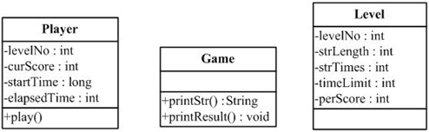
问题分析1：需要使用到的类4-3
发现类的方法
玩家类（Player）的方法
玩游戏play()
游戏类（Game）的方法
String printStr()
输出字符串，返回字符串用于和玩家输入比较。
void printResult(String out,String in)
比较游戏输出out和玩家输入in，根据比较结果输出相应信息

Slide 7
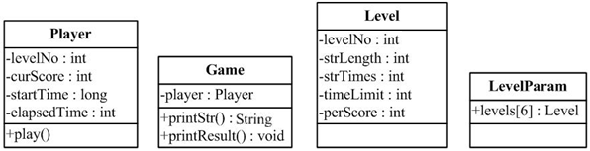
问题分析1：需要使用到的类4-4
优化设计
修改游戏类（Game），添加属性
玩家： Player
添加类： LevelParam
public final static Level level[6]

Slide 8
问题分析2：主要功能分析
游戏输出字符串
生成字符串、输出字符串、返回字符串
生成长度固定但内容随机的字符串
确认输入并输出结果
输入
正确、未超时
输出
当前级别、当前积分、已用时间
计算玩家的当前级别、当前积分和已用时间
玩游戏
6个级别循环实现
每次晋级后积分清零、计时清零

Slide 9
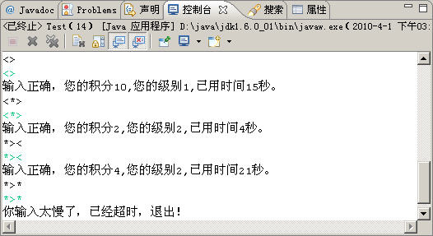
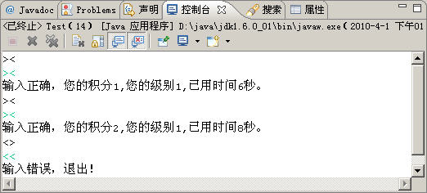
问题分析3：界面交互设计
玩家输入正确与输入超时界面
玩家输入错误界面

Slide 10
问题分析4：技术分析
技术实现中需要考虑的问题
需要哪些类，每个类有哪些职责
采用哪些技术
命名规范

Slide 11
开发计划
用例1：游戏输出字符串
用例2：确认输入并输出结果
用例3：玩家玩游戏
用例4：初始化各个级别的具体参数
[20分钟]
[25分钟]
[25分钟]
[15分钟]

Slide 12
用例1：游戏输出字符串4-1
需求说明
在控制台输出随机字符串

Slide 13
用例1：游戏输出字符串4-2
思路分析
生成字符串
输出字符串
返回字符串
难点提示
Game类中的player属性，代表玩家，查询player的级别号，根据级别号到LevelParam类中获取该级别的字符串长度
字符串长度固定可以通过for循环来实现，而随机内容可以通过获取随机数，而不同随机数对应不同字符来实现
完成时间：20分钟

Slide 14
用例1：游戏输出字符串4-3
参考代码
StringBuffer buffer = new StringBuffer();
Random random = new Random();
// 通过循环生成要输出的字符串
for (int i = 0; i < strLength; i++) {
int rand = random.nextInt(strLength); // 产生随机数
// 根据随机数拼接字符串
switch (rand) {
case 0:
buffer.append(">");
break;
case 1:
buffer.append("<");
break;
…
}
}

Slide 15

用例1：游戏输出字符串4-4
功能测试
代码审查
游戏输出字符串
要求
互相验证完成的程序功能
小组长检查本组完成情况
演示案例：游戏输出字符串

Slide 16
共性问题集中讲解
常见问题及解决办法
代码规范问题
调试技巧
共性问题集中讲解

Slide 17
用例2：确认输入并输出结果4-1
需求说明
确认用户输入并输出结果

Slide 18
用例2：确认输入并输出结果4-2
思路分析
确认玩家输入是否正确
如果输入不正确，则直接输出错误信息并退出程序
如果输入正确
如果超时，则直接输出错误信息并退出程序；
如果没有超时
计算玩家当前积分；
计算玩家已用时间；
输出玩家当前级别、当前积分、已用时间；
判断用户是否已经闯过最后一关并处理
完成时间：25分钟

Slide 19
用例2：确认输入并输出结果4-3
参考代码
long currentTime = System.currentTimeMillis();
// 如果超时
if ((currentTime - player.getStartTime()) / 1000
>LevelParam.levels[player.getLevelNo() - 1].getTimeLimit()) {
System.out.println("你输入太慢了，已经超时，退出！");
System.exit(1);
}
// 计算玩家当前积分
player.setCurScore(player.getCurScore()
+ LevelParam.levels[player.getLevelNo() - 1].getPerScore());

Slide 20
共性问题集中讲解
常见问题及解决办法
代码规范问题
调试技巧
共性问题集中讲解

Slide 21
用例2：确认输入并输出结果4-4
功能测试
代码审查
审查确认输入并输出结果代码
要求
互相验证完成的程序功能
小组长检查本组完成情况
演示案例：确认输入并输出结果

Slide 22
用例3：玩家玩游戏3-1
需求说明
玩家玩游戏

Slide 23
用例3：玩家玩游戏3-2
思路分析
创建Game对象并传入player属性；
外层循环（循环次数是6，每循环一次玩家级别升一级）
晋级；
积分清零、计时清零；
内层循环（循环次数是该级别的strTime，每循环一次完成一次人机交互）
游戏输出字符串；
玩家输入字符串；
游戏判断玩家输入并输出相应结果。
完成时间：25分钟

Slide 24
共性问题集中讲解
常见问题及解决办法
代码规范问题
调试技巧
共性问题集中讲解

Slide 25
用例3：玩家玩游戏3-3
功能测试
代码审查
审查玩家玩游戏代码
要求
互相验证完成的程序功能
小组长检查本组完成情况
演示案例：玩家游戏

Slide 26
用例4：初始化各个级别具体参数3-1
需求说明
游戏开始之前初始化各个级别的具体参数信息
如各级别号
各级别一次输出字符串的长度
各级别输出字符串的次数
各级别闯关的时间限制
各级别正确输入一次的得分
完成时间：15分钟

Slide 27
用例4：初始化各个级别具体参数3-2
难点提示
使用static修饰属性和代码块
static属性
属于这个类所有
通过“对象名.static属性名” 、“类名.static属性名” 访问
static方法
通过“类名.static方法名”和“对象名.static方法名” 访问
static代码块
主要作用是实现static属性的初始化
当类被载入的时候执行它，且只被执行一次

Slide 28
用例4：初始化各个级别具体参数3-3
参考代码
public class LevelParam {
public final static Level levels[]=new Level[6];//对应六个级别
static {
levels[0]=new Level(1, 2, 10, 30,1);
levels[1]=new Level(2, 3, 9, 26,2);
levels[2]=new Level(3, 4, 8, 22,5);
levels[3]=new Level(4, 5, 7, 18,8);
levels[4]=new Level(5, 6, 6, 15,10);
levels[5]=new Level(6, 7, 5, 12,15);
}
}

Slide 29
共性问题集中讲解
常见问题及解决办法
代码规范问题
调试技巧
共性问题集中讲解

Slide 30
用例4：初始化各个级别具体参数5-5
功能测试
代码审查
审查初始化各个级别的具体参数代码
要求
互相验证完成的程序功能
小组长检查本组完成情况
演示案例：初始化各个级别具体参数

Slide 31

项目总结
作品展示
讲解要点
完成情况、技能总结、经验分享、项目收获
表达要求
清晰流畅、有条理、重点突出

Slide 32
技能总结
面向对象设计的思想
使用类图理解类的关系
类的封装
构造方法的使用
this、static关键字的使用

Slide 33


